Slide 1

福 音 讲 解
罪的标准

Slide 2
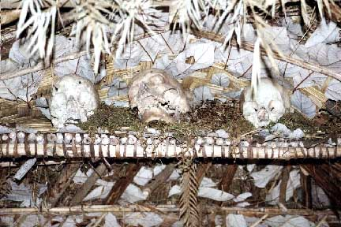
巴布亚新几内亚的葬礼文化

Slide 3
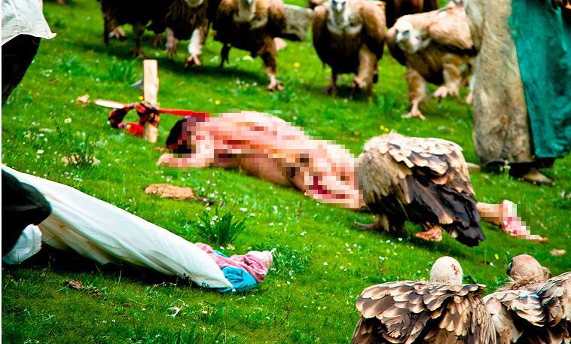
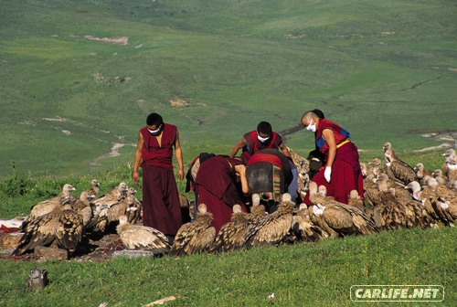
尼泊尔的葬礼文化

Slide 4

人的标准中的罪
偷盗
杀人
帮助
看望病人
偷盗
奸淫
让座
侍奉
给别人带来害处的行为
给别人带来益处的行为

Slide 5
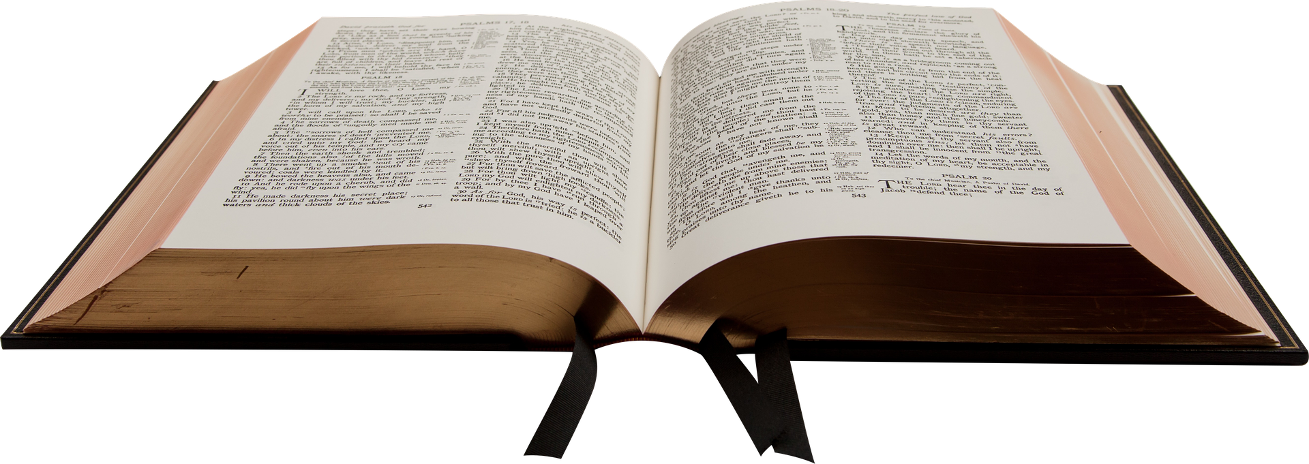
你要向天观看，瞻望那高于你的穹苍。你若犯罪，能使神受何害呢？你若是公义，还能加增他什么呢？他从你手里还接受什么呢？你的过恶或能害你这类的人，你的公义或能叫世人得益处。
——约伯记35：5-8节

Slide 6
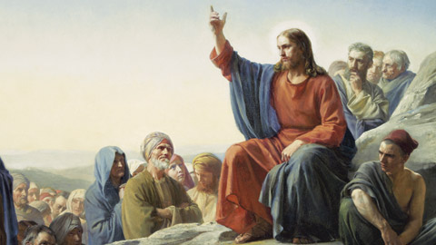
耶稣对他说：“你为什么称我是良善的？除了神以外再没有良善的。
——路加福音18:19

Slide 7
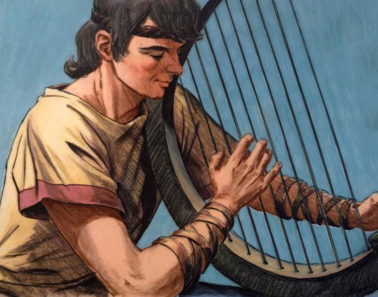
既废了扫罗，就选立大卫作他们的王，又为他做见证说：’我寻得耶西的儿子大卫，他是合我心意的人，凡事要遵行我的旨意。
——使徒行传13:22

Slide 8
)
心灵等次
恶
人所看的罪恶的标准
善
罪
0
神所看的善恶的标准
因为从里面，就是从人心里，发出恶念、苟合、偷盗、凶杀、奸淫、贪婪、邪恶、诡诈、淫荡、嫉妒、谤讟、骄傲、狂妄。这一切的恶都是从里面出来，且能污秽人。”
——马可福音 7:21-23

Slide 9
罪和犯罪
撒旦
病菌
亚当
说谎
咳嗽
感冒
咳嗽
罪
恨人
杀人
流鼻涕
争吵
嫉妒
死亡（肉体）
死亡（灵魂）

Slide 10
罪和犯罪
撒旦
偷盗
良心
죄
奸淫
伦理
贪婪
道德
罪
仇恨
欲望
宗教
法律
身份
人格（虚假）
杀人

Slide 11
原来神的震怒从天上显明在一切不虔不义的人身上，就是行不义阻挡真理的人。
罗马书1:18节

